Slide 1
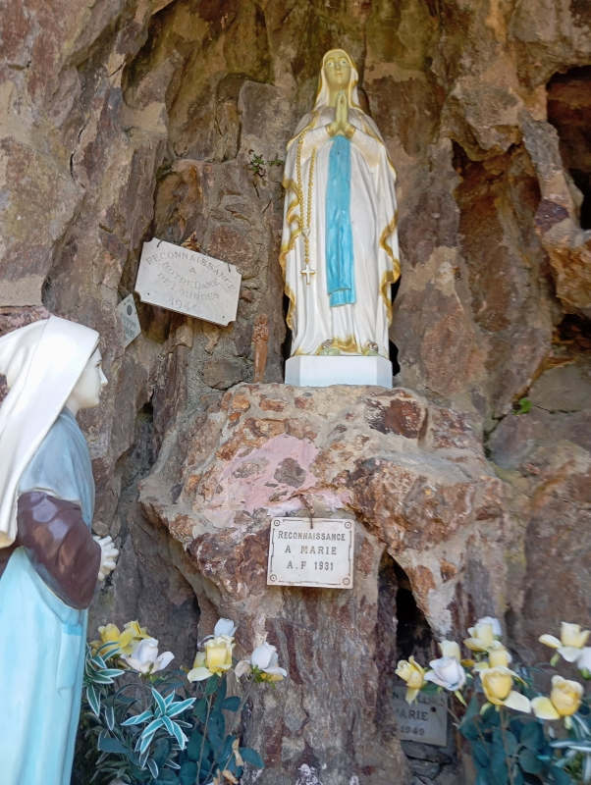
Fête de l’Assomption
Vendredi 15 août 2025 à Ste Catherine
=> Messe à 10h30
=> Apéritif offert, suivi d’un repas partagé
dans la salle sous la mairie (chacun apporte un plat salé ou sucré… et ses couverts)
=> Vers 14h15 …. marche vers la grotte de Chateauvieux
ou diverses animations sur place
et bénédiction de la grotte….. qui a été rénovée

